Slide 1
Операционный логист
Центр Опережающей Профессиональной Подготовки Челябинской области

Slide 2
Операционный логист
– это специалист, который решает вопросы, связанные с оптимизацией различных рабочих процессов (снабжения, складирования, распределения, транспортировки и т.д.), занимается планированием, организацией, выполнением и контролем движения и размещения материальных и нематериальных потоков и ресурсов.

Slide 3
Основные виды деятельности операционного логиста:
Планирование и организация логистического процесса в организациях.
Управление логистическими процессами в закупках, производстве и распределении.
Оптимизация ресурсов организации, связанных с управлением материальными и нематериальными потоками.
Оценка эффективности работы логистических систем и контроль логистических операций.

Slide 4
Дополнительно он отвечает за выполнение более узких задач, к которым относятся:
материальные вопросы;
системы товародвижения;
нематериальные вопросы (например, сервисные и информационные);
производственные и сбытовые системы.

Slide 5
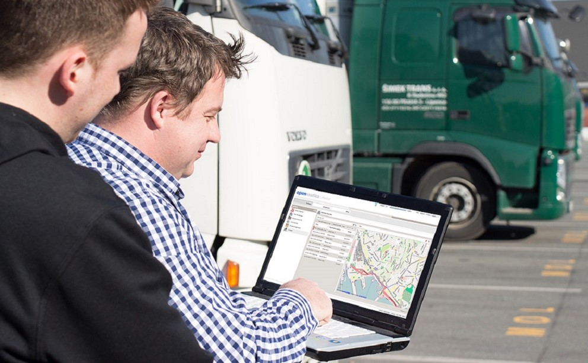
Профессия «Операционный логист» на рынке труда России
По статистике популярных сайтов работы за последние 30 дней в России открыты 9 897 вакансий по 4 должностям профессии «Операционный логист» с указанием заработной платы.
Заработная плата
Средняя – 45 000 р.
Минимальная – 23 100 р.
Максимальная – 620 100 р.
Максимальное количество вакансий по должностям
Менеджер по логистике – 6 741 вакансия
Логист – 2 155 вакансий
Логист аналитик – 876 вакансий
Ассистент по логистике – 125 вакансий

Slide 6
Как будет меняться характер труда и востребованность профессии "Операционный логист" в будущем?
Транспортная инфраструктура усложняется, доставка грузов становится модульной, грузопотоки и пассажиропотоки увеличиваются, требования пользователей к качеству и скорости доставки возрастают. С подобными задачами человеку справляться все труднее. Однако уже массово начинают внедряться автоматизированные системы управления и слежения за перевозками со всевозможными датчиками и возможностью спутникового мониторинга, интеллектуальные программы разработки маршрутов доставки и их отслеживания.

Slide 7
Должностная инструкция
Согласно этому документу, специалист в области логистики должен уметь:
планировать, а после организовывать логистический процесс;
управлять системой, которая связана с закупкой, распределением и производством;
оптимизировать ресурсы предприятия;
производить контроль выполняемых операций.
По факту выполненных работ составляется отчетность, за правильность и своевременность которой также отвечает операционный логист.
В структуре компании он непосредственно подчиняется начальнику своего подразделения.

Slide 8
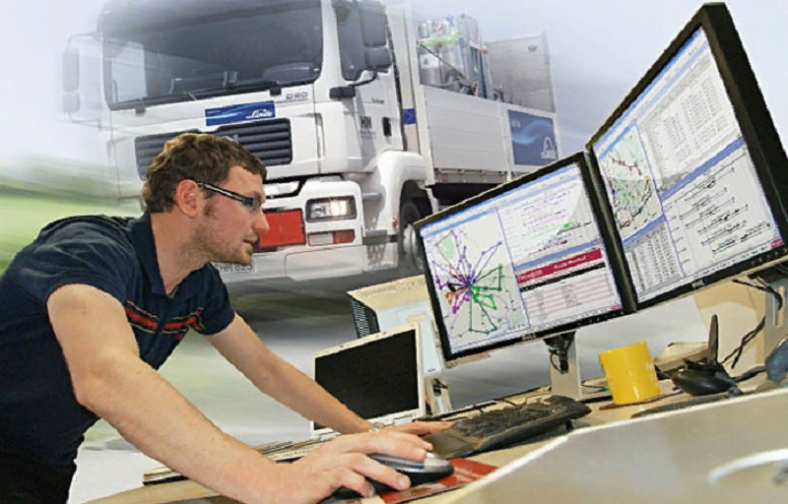
Индивидуальные способности
Хорошая память и внимание
Аккуратность
Ответственность
Сосредоточенность
Терпение
Усидчивость.

Slide 9
Профессионально важные качества:
коммуникабельность;
математические способности;
развитое пространственное мышление и воображение;
способность в течение длительного времени сосредоточиваться на одном предмете, заниматься определенным видом деятельности, а также способность быстро переходить от одного вида деятельности к другому;
склонность к работе с документами и цифрами;
высокая стрессоустойчивость;
техническая подготовка (навыки работы на
персональном компьютере).

Slide 10
Плюсы и минусы профессии
Плюсы профессии:
оптимальное сочетание кабинетной работы и выездов на места - терминалы, склады, встречи с заказчиками;
квалификацию получаешь тогда, когда можешь самостоятельно выстроить логическую цепочку для любого случая;
в карьере логиста огромную роль играет опыт работы - чем больше опыт, тем выше зарплата.
Минусы профессии:
ошибка в расчетах приводит к дополнительным денежным расходам за хранение на складе или за потерю покупателей, которые уходят за товаром к конкурентам;
логист должен всегда подстраиваться под требования заказчика.

Slide 11
Где требуются
АМС (Асептические медицинские системы)
Кыштымское машиностроительное объединение
ЛЕНТА, Магнитогорск, торговый комплекс
ЛЕНТА, Челябинск, торговый комплекс
Люкс-вода
Мегаполис, культурно-развлекательный комплекс
Метран
Мэри
Ниагара
Уральская метелица

Slide 12
Обучение
ГБ ПОУ «Челябинский техникум текстильной и легкой промышленности» tlp.edu.ru
ГБПОУ «Челябинский техникум текстильной и легкой промышленности» г. Копейск tlp.edu.ru
ГБПОУ «Коркинский горно – строительный техникум» http://kgst.ru
ГБПОУ «Миасский машиностроительный колледж» www.miassmk.ru

Slide 13
Срок обучения
Нормативный срок получения среднего профессионального образования по программам подготовки специалистов среднего звена при очной форме обучения:
на базе среднего общего образования (11 классов) -1 год10 месяцев;
на базе основного общего образования (9 классов) -2 года 10 месяцев;
Квалификация выпускника
базовой подготовки – Операционный логист

Slide 14
Спасибо за внимание!

